Slide 1

Кыргыз Республикасынын
Улуттук статистика комитети
2018-жылдагы коммерциялык банктардын жана
банктык эмес финансылык-кредиттик уюмдардын
ишмердигинин көрсөткүчтөрү (БФКУ)
Бишкек ш.
2019-жылдын 14-майы
Финансы статистикасы бөлүмү

Slide 2
Коммерциялык банктар
2018-жылы республикада 25 коммерциялык банк иш жүргүзөт. Анын ичинен 18 банк чет өлкөлүк капиталдын катышуусу менен жүргүзөт.
3 банк - жоюлуу процессинде турат, эки банктан ишмердик жүргүзүү лицензиясы кайра чакыртылып алынган.
Банк мекемелеринин тарамын республиканын бардык региондорундагы алардын 330 филиалы түзөт.
Банк системасында иштегендердин саны 15,8 миң адамды түздү.
Кардарлардын эсептеринин саны - 3,5 млн., анын ичинде 3,3 млн. - жеке адамдардын депозиттик эсептери.
Кыргыз Республикасынын Улуттук статистика комитети
2

Slide 3
Коммерциялык банктардын ишмердигинин финансылык көрсөткүчтөрү
Банктардын кирешелери 27,1 млрд. сомду түздү, (2017-ж. салыштырмалуу 10,4% өстү).
2018-жылдын жыйынтыгы менен 3,3 млрд. сом суммасында пайда алынды (2017-ж. дэңгээлинен 38%га көп)
21 банк пайда алды, 4 банк чыгым тартты.
2018-жылы пайданын көлөмү боюнча «Оптима Банк», «ФИНКА Банк», «Демир Кыргыз Интернэшнл Банк» жана «Айыл Банк» лидер болушту.
Кыргыз Республикасынын Улуттук статистика комитети
3

Slide 4
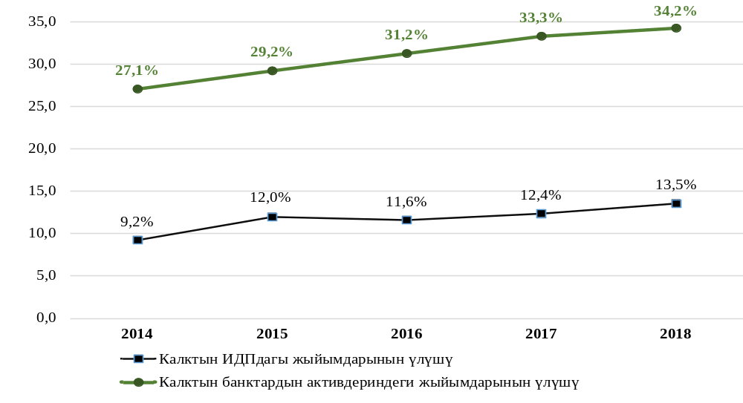
Банктардагы калктын депозиттери
2019-жылдын 1-январына карата банктардагы калктын салымдарынын калдыктары 75,5 млрд. сомду түздү.
Улуттук валютадагы депозиттердин үлүшү - 61%ды, чет элдик валютадагы депозиттер -39%ды түздү.
Кыргыз Республикасынын Улуттук статистика комитети
4

Slide 5
Банктардын кредиттери
2018-жылы банктардын кредиттердин көлөмү 127,9 млрд. сомду түздү, бул 2017-жылдын дэңгээлинен 17,6%га көп.
Кредиттердин 62%ы - улуттук валютада, 38%ы - чет элдик валютада берилген.
Жеке жактарга кредит берүүнүн үлүшүнө кредит портфелинин 47,4%ы тууракелди.
Алуунун максаттары боюнча банктардын кредиттери
(кредиттердин жалпы көлөмүнө карата пайыз менен)
Кыргыз Республикасынын Улуттук статистика комитети
5

Slide 6
Банктык эмес финансылык-кредиттик уюмдар (БФКУ)
Уюмдардын саны - 626.
      191 микрокредиттик уюм
      296 күрөөкана
      138 кредиттик союз
      1 адистештирилген финансылык-кредиттик мекеме (ФККС)
Иштегендердин саны- 4 миң адам.
Филиалдардын саны – 267 бирдик. Кардарлардын саны (юридикалык жана жеке жактар) – 450,8 миң
2018-жылдагы кирешелер 5,6 млрд. сомду түздү, 2017-жылга салыштырмалуу 29%га өстү.
Жылдын жыйынтыгы менен 2,1 млрд. сом (2017-ж. дэңгээлине салыштырмалуу 32,6%га өстү) пайда алынды.
Пайданын жалпы көлөмүнүн 86%ы микрокредиттик уюмдар тарабынан алынды.
Кыргыз Республикасынын Улуттук статистика комитети
6

Slide 7
БФКУ кредиттери
2018-жылы 26,3 млрд. сом суммасында кредиттер берилди. Жылдын аягына карата БФКУ кредиттеринин көлөмү 18,2 млрд. сомду түздү, бул 2017-жылдын деңгээлинен 31,6%га көп.
Кредиттердин 98,8%ы - улуттук валютада, 1,2%ы - чет элдик валютада берилди.
Жеке жактарга кредит берүүнүн үлүшүнө кредиттик портфелдин 93%ы туура келди.
Алуунун максаттары боюнча кредиттер
(кредиттердин жалпы көлөмүнө карата пайыз менен)
Кыргыз Республикасынын Улуттук статистика комитети
7

Slide 8
Көңүл бурганыңыздар үчүн рахмат!
Кыргыз Республикасынын Улуттук статистика комитети

